Slide 1
PROYECTO AZURE
GUSTAVO DIAZ
MARCUS WEY PINEDO

Slide 2
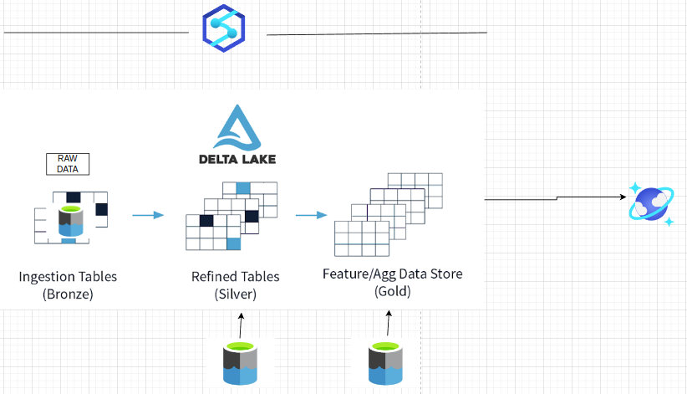
ARQUITECTURA IMPLEMENTADA

Slide 3
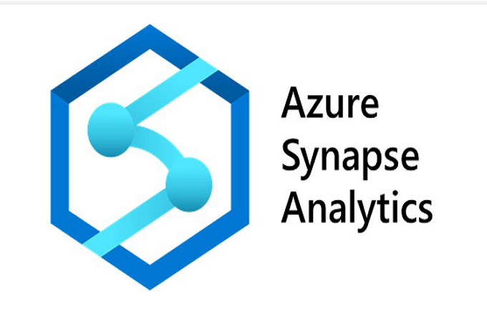
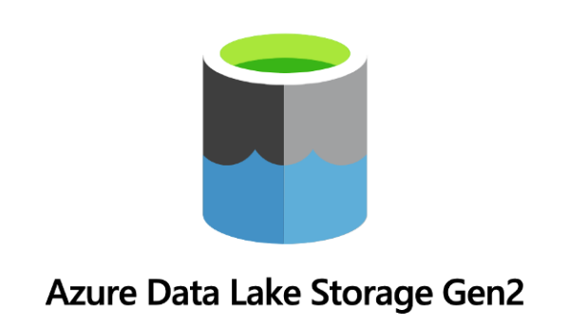

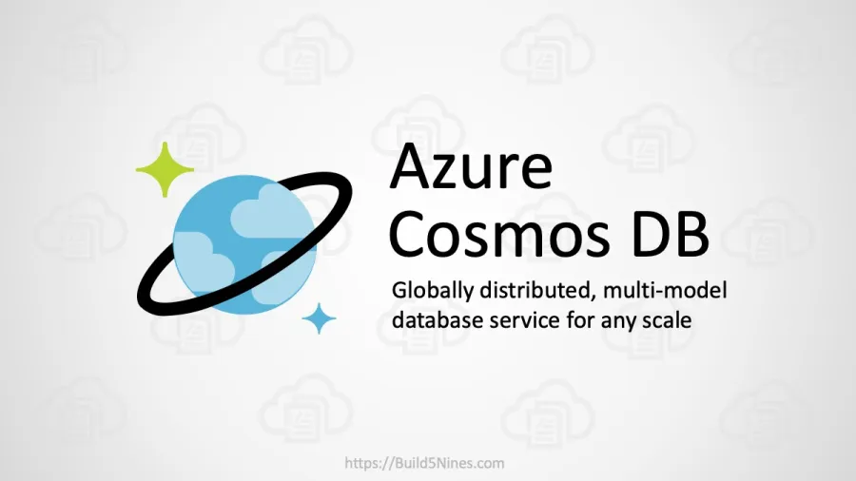

RECURSOS UTILIZADOS

Slide 4
AZURE DATA LAKE STORAGE GEN2
Se utilizó para almacenamiento de los datos crudos(fuente de datos) y los datos procesados ya que ofrece almacenamiento de alta disponibilidad, escalable de forma masiva, duradero y seguro para una gran variedad de objetos de datos.

Slide 5
DATABRICKS
Plataforma que brinda un servicio intermedio entre las fuentes de origen de los datos y su destino final en este proyecto se utilizó para el proceso, análisis y transformación de datos

Slide 6
DELTA LAKE
Se utilizó Delta Lake como capa de almacenamiento open-source sobre nuestro Datalake que permite transacciones ACID usando Apache Spark permitiendo grandes cargas de trabajo.

Slide 7
AZURE SYNAPSE ANALYTICS
Dado que es un servicio de análisis ilimitado que reúne el almacenamiento de datos empresariales y el análisis de macrodatos.
nos sirvió como plataforma para realizar el pipeline del ETL del proyecto.

Slide 8
AZURE COSMOS DB
Azure Cosmos DB para NoSQL es un servicio no relacional nativo para trabajar con el modelo de datos del documento. Puede almacenar arbitrariamente documentos JSON nativos con un esquema flexible.
Lo utilizamos como base de datos para el almacenamiento final de los datos procesados

